Slide 1
2021.05.13

Slide 2
启示录纵览（6） 启 6章 七封印 Seven Seals the Revelation book survey (6) chapter 6

Slide 3
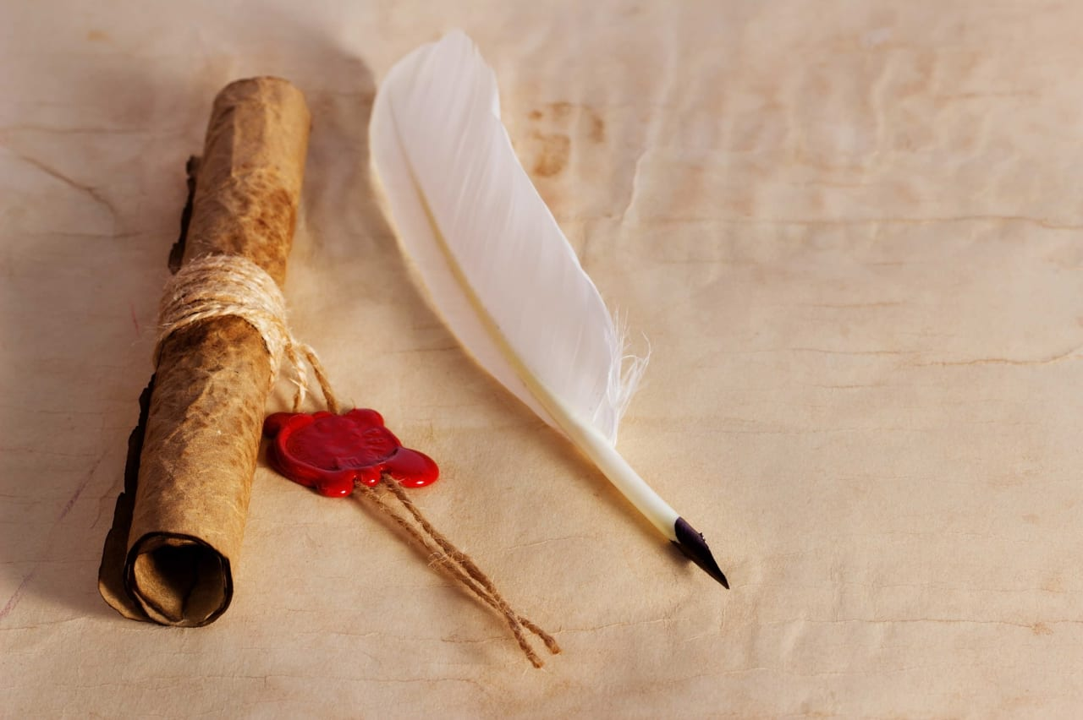

Slide 4
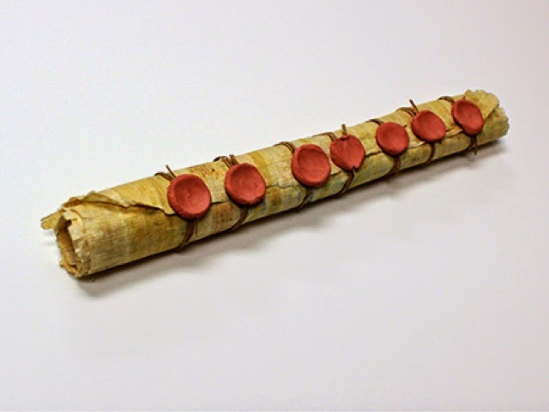

Slide 5
启示录 6:1-8 Revelation 6:1-8
¹ 羔羊揭开七印中的第一个印时，我观看，听见四活物之一雷轰似的一声：“你来呀！”² 我一看，啊，一匹白马！骑马的拿着弓，受赐了花冠，是个征服者，他一出师，即胜而又胜。
³ 接着，揭开第二个印时，我听见第二个活物说：“来呀！”⁴ 一匹火红的马应声而出！骑马的已经领命，要从大地夺走太平，叫人们互相残杀；他受赐了一把大刀。
⁵ 揭开第三个印时，我听见第三个活物说：“来呀！”我一看，啊，一匹黑马！骑马的手里拿着一架天平。⁶ 我听见四活物中间仿佛有个话音，说：“小麦，一升一个银币，大麦，三升一个银币，但橄榄油和酒不可糟蹋。”
⁷ 揭开第四个印时，我听见第四个活物的话音：“来呀！”⁸ 我一看，啊，一匹青灰苍白的马！骑马的名字叫“死”，阴间紧随他后面。骑马的受赐了权柄，要用刀剑饥荒瘟疫，再 加野兽，去杀害大地的四分之一（的人）。

Slide 6
启示录 6:9-17 Revelation 6:9-17
⁹ 揭开第五个印时，我望见祭坛底下一个个为了神的圣言，并为了作见证，而遭屠杀的人！¹⁰ 他们高喊：“还要多久，圣洁真实的主子啊，你迟迟不审判大地的居民，不替我们的血申冤？”¹¹ 只见他们每人获赐一件洁白的长袍，但被告知还须安息片时，直至那些与他们同作奴仆的兄弟，跟自己一样也将遭到杀戮，而达致成全为止。
¹² 我还望见，当他揭开第六个印时，啊，发生了大地震！太阳昏黑，仿佛粗糙的黑毛布，月亮血红，¹³ 天上的星星坠地，好像还没成熟的无花果被一阵狂风刮落。¹⁴ 穹苍突然不见了，仿如书卷捲起，迫使群山海岛都移走别处。¹⁵ 世上的君王、群臣将军财主壮士、所有奴隶和自由人，都藏进山洞岩穴，¹⁶ 向山和岩石说：“压在我们身上，把我们埋了吧，让我们躲避坐宝座者的圣容和羔羊的愤怒！¹⁷ 因为他们烈怒的大日子到了，谁还能站得住？”

Slide 7
第六印 属“把末后的事情提前说”的内容 把末后（耶稣将近降临）才发生的事，提前述说 The 6th seal: content is proleptic

Slide 8
马太福音 24:3-14 Matthew 24: 3 -14
³ 上得橄榄山，坐定，门徒前来悄悄问他：“请告诉我们，什么时候会有这些事？你的到来和这世代的终结，会有什么样的预兆？”
⁴ 耶稣答：“你们要小心，不要受人诱骗。⁵ 因为会有许多人来冒我的名，口称‘我是基督’，且会骗倒许多人。⁶ 你们还会听到打仗和打仗的谣传，但是切勿惊惶，因为那是必定要发生的，结局还未到。⁷ 当族与族相争，国与国互斗，到处是饥荒和地震，⁸ 这一切，只是分娩之痛的开始。”
⁹“那时，你们要被交出去受刑、处死，为了我的名，要被万族所仇视。¹⁰ 那时，许多人会跌倒，互相出卖，彼此结仇。¹¹ 还有许多假先知起来，诱骗许多人。¹² 而随着不法日益猖獗，人们的爱心就冷了。¹³ 但那坚忍到底的，终将得救。¹⁴ 而且，这天国的福音要向天下宣告，向万族作证，之后，结局才会来到。”

Slide 9
马太福音 24:15-28 Matthew 24: 15 -28
¹⁵“所以，当你们看见但以理先知所说的，那造成毁灭、致使荒凉的可憎之物站在圣地——读者须明白，¹⁶ 那时，犹大居民就要逃到山中；¹⁷ 在房顶上的不要下来，不要进屋里拿东西；¹⁸ 在田野间的，他别想回家取外袍。¹⁹ 凡怀孕哺乳却碰上那些日子的人，有祸了！²⁰ 祈祷吧，但愿不在冬天发生，也不在安息日！²¹ 因为那一段日子，将是一场自创世到现在、空前绝后的大灾难。²² 那段日子若不缩短，没有一个人可以存活；但为了被拣选的人，那段日子必会缩短。”
²³“那时，若有人告诉你们‘看，基督在这里！’或说‘在那里！’千万不要信他。²⁴因为会有假基督假先知起来，大显神迹奇事，只要可能，他们连被选中的人也会诱骗。²⁵ 你们听着，我事先警告你们了。²⁶ 同样，若有人告诉你们‘看，他在荒野里！’千万别出去。或者‘看，他在房间里！’也不要信他。²⁷ 因为，就像闪电怎样自东方打下，直亮透西方，人子的到来也是怎样。²⁸ 死尸在哪里，哪里秃鹰聚集。”

Slide 10
马太福音 24:29-31 Matthew 24: 29-31
²⁹“紧接着，那一段灾难的日子过后，太阳昏暗，月亮无光，星星从天空坠下，诸天万象震动！
³⁰ 然后，天空就会显现人子的征兆，那时，世上万族都要捶胸痛哭，要望见人子带着能力与大荣耀，驾着云朵降临。³¹ 他将派出天使，吹响嘹亮的号音，从四方的风，从天的一边到另一边，招聚他拣选的人。”

